Slide 1
Сетевой этикет
Янкина Юлия

Slide 2
оглавление
Что такое сетевой этикет.
Принцип сетевого этикета.
Сетевой этикет в электронной почте.
Сетевой этикет в чатах.

Slide 3

Что такое сетевой этикет
Это правила поведения,
общения в Сети,
традиции и культура
интернет-сообщества,
которых придерживается
большинство.

Slide 4
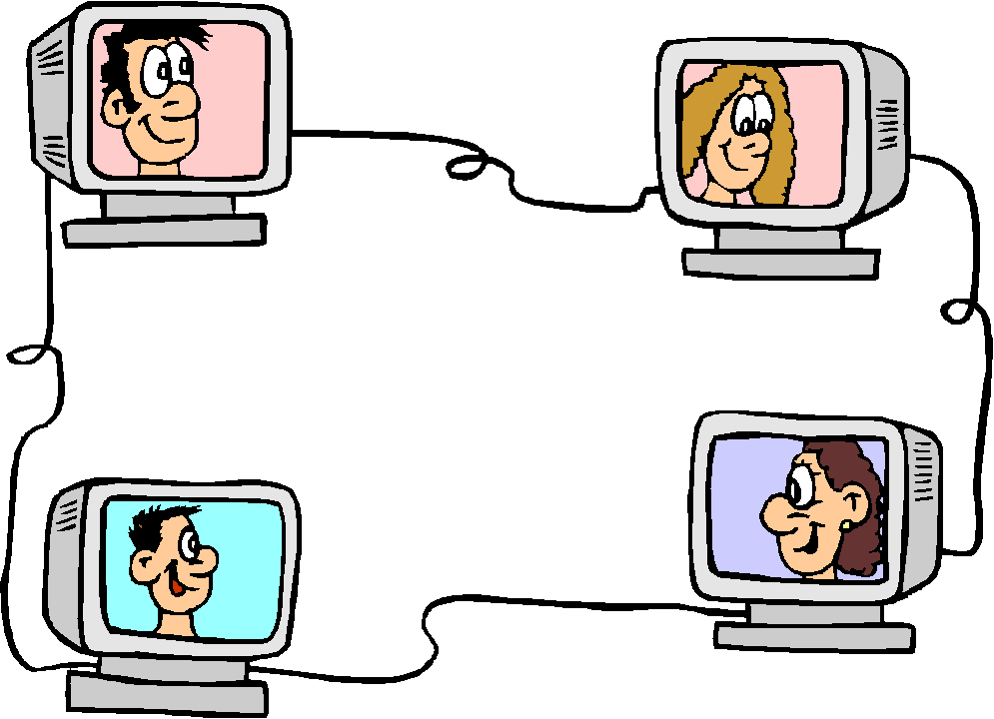
Принципы сетевого этикета
1.Помните, что Вы говорите с человеком.
Не делай другим то,
чего не хочешь получить от них сам.
Помните, что все слова и тексты
в Интернете сохраняются.
Это может как навредить,
так и помочь - всё зависит от Вас.

Slide 5

2.Уважайте время и возможности других
Хорошим тоном в Интернете
считается экономия чужого времени:
дать краткий ответ на вопрос,
не писать комментарии,
без которых можно обойтись.

Slide 6
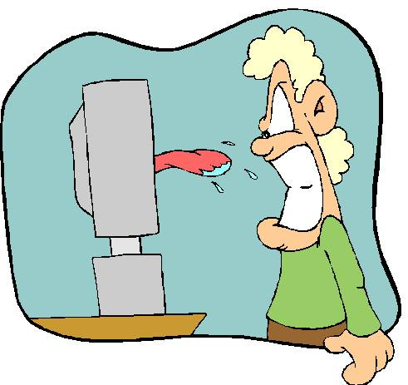
3.Не ввязывайтесь в конфликты и не допускайте их.
Не стоит оскорблять людей,
публиковать чужие записи
или личную переписку, а
заниматься плагиатом.
Не приветствуются
разговоры «ни о чем» и спор
ради спора.

Slide 7

Сетевой этикет в электронной почте
Тема письма должна быть четкой.
Текст для удобства чтения необходимо разбить на абзацы.
Недопустимы жаргонные выражения и грамматические ошибки.
В деловой переписке смайлики неуместны.

Slide 8
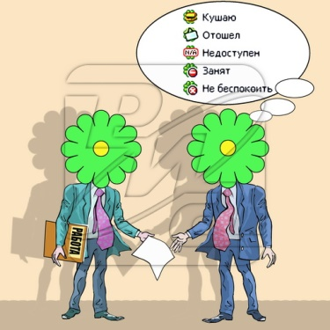
Сетевые этикеты в чатах
Приветствие собеседников при входе и прощание при выходе.
Излагайте мысли кратко, отвечайте только на заданный вопрос.
В новый диалог вступать следует после завершения предыдущего.
Не следует обращать внимания на злобные выпады.

